Slide 1
Risultati empirici della ricerca Dai metodi alle metodologie di analisi

Slide 2
Fare ricerca
Ricerca di base
Ricerca applicata
La ricerca di base (o fondamentale) mira ad ampliare la conoscenza senza un'applicazione immediata. È guidata dalla curiosità scientifica e dal desiderio di comprendere meglio fenomeni naturali o teorici.
Es. un gruppo di fisici studia le proprietà dei materiali superconduttori per comprendere meglio il loro comportamento a livello atomico
La ricerca applicata, invece, utilizza le conoscenze della ricerca di base per risolvere problemi concreti o sviluppare nuove tecnologie, prodotti o servizi.
Es. un'azienda usa quelle conoscenze per sviluppare cavi superconduttori che migliorano l'efficienza della rete elettrica.

Slide 3


Fare ricerca
Ricerca di base
Ricerca applicata

Slide 4
Obiettivo
La ricerca serve a comprendere, spiegare, prevedere applicare fenomeni attraverso l’analisi di variabili, che sono le caratteristiche misurabili di ciò che si studia.
X
Y
Variabili indipendenti: il ricercatore manipola per vedere l’effetto su un’altra variabile
Variabili dipendenti: sono gli elementi che cambiano in risposta alla variabile indipendente

Slide 5
Obiettivo
La ricerca serve a comprendere, spiegare, prevedere applicare fenomeni attraverso l’analisi di variabili, che sono le caratteristiche misurabili di ciò che si studia.
Immagina di voler scoprire se mangiare più pizza rende più felici.
Variabile indipendente: la quantità di pizza mangiata.
Variabile dipendente: il livello di felicità misurato (es. con un sondaggio da 1 a 10)
Se dopo aver dato più pizza alle persone, il loro livello di felicità aumenta, possiamo dire che forse esiste una relazione tra le due cose. Ovviamente, servirebbe più ricerca per escludere che la felicità dipenda da altro (es. magari erano già felici perché era venerdì sera).

Slide 6
Modi di capire le relazioni fra variabili
Metodo Quantitativo
Metodo qualitativo
📊 Obiettivo: Misurare fenomeni, trovare relazioni statistiche e testare ipotesi.
📈 Dati raccolti: Numeri, sondaggi, esperimenti,
analisi statistiche.
🔢 Approccio: Oggettivo, basato su dati misurabili e replicabili.
📌 Esempio: Analizzare quanti lavoratori in smart working sono più produttivi rispetto a quelli in ufficio.
🔍 Obiettivo: Comprendere fenomeni in profondità, esplorare significati e contesti.
📋 Dati raccolti: Testi, interviste, osservazioni, immagini.
🧠 Approccio: Soggettivo, descrittivo, interpreta comportamenti ed esperienze.
📌 Esempio: Intervistare persone su come percepiscono il lavoro da remoto.

Slide 7
Modi di capire le relazioni fra variabili
Metodo Quantitativo
Metodo qualitativo
Rispondi alla domanda: COSA
Rispondi alla domanda: COME

Slide 8
Modi di capire le relazioni fra variabili
Metodo Quantitativo
Metodo qualitativo
Per avere una risposta e poter generalizzare i risultati si deve:
Avere il numero di casi più alto possibile
Avere un numero più possibile vicino all’intera popolazione
Ricercare dati sulla «normalità»
Per poter avere una risposta che esemplifichi un trend si deve:
Andare in profondità nel caso
Lavorare sugli outliers
Trovare:
Casi simili con risultati diversi
Casi diversi con risultati simili

Slide 9
Modi di capire le relazioni fra variabili
R (SOFTWARE)
Metodo Quantitativo
R come strumento per la raccolta, pulizia e analisi dei dati quantitativi.
Supporto per modelli di regressione, analisi delle varianze e clustering.
Applicazioni nei settori economico, sociale e scientifico.
R come strumento per la modellizzazione statistica e la previsione.
Utilizzo delle regressioni per identificare relazioni tra variabili.

Slide 10
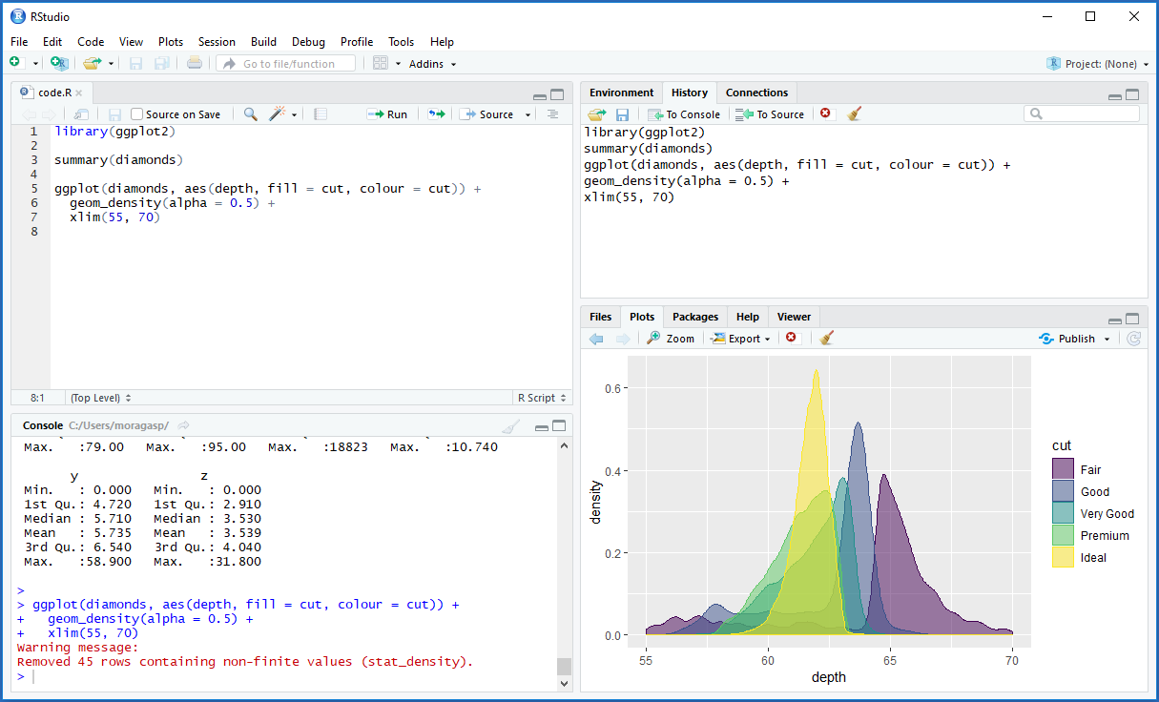
Modi di capire le relazioni fra variabili

Slide 11
Modi di capire le relazioni fra variabili
R (SOFTWARE)
Metodo Quantitativo
Regressione Lineare Semplice
Esempio: Relazione tra pubblicità e vendite.
Codice: lm(vendite ~ pubblicita, data = dataset)
Interpretazione dei coefficienti e significatività.
Regressione Lineare Multipla
Esempio: Impatto di più fattori sulla performance aziendale.
Codice: lm(performance ~ marketing + innovazione + prezzo, data = dataset)
Analisi dell'R² e verifica delle ipotesi.

Slide 12
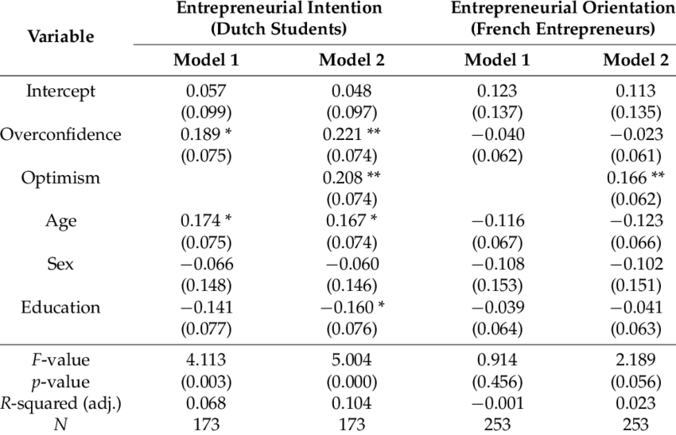
Modi di capire le relazioni fra variabili
Metodo Quantitativo

Slide 13
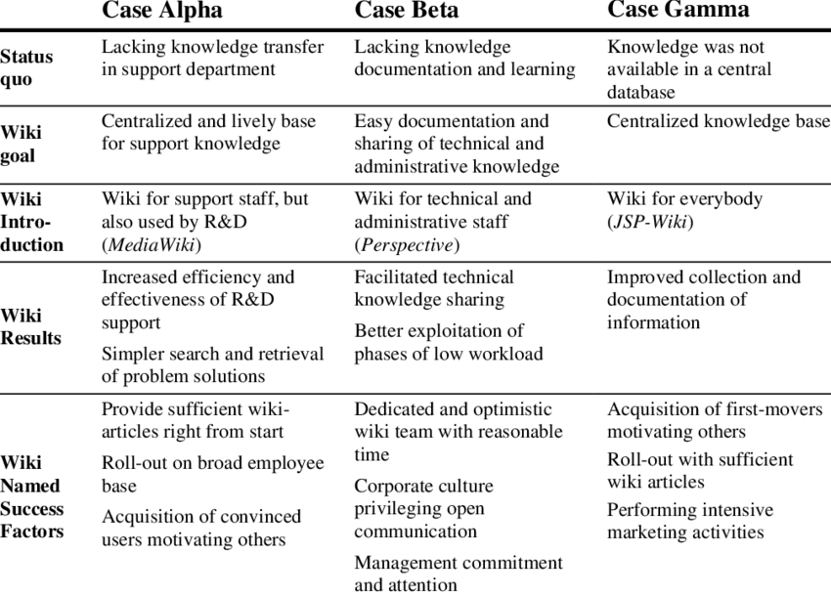
Modi di capire le relazioni fra variabili
Metodo Quantitativo
Metodo qualitativo

Slide 14
And something in between
QCA
La Qualitative Comparative Analysis (QCA) è un metodo di analisi comparativa utilizzato nelle scienze sociali. Combina elementi qualitativi e quantitativi per analizzare configurazioni causali. Basata sulla logica booleana per identificare le condizioni necessarie e sufficienti per un determinato risultato.

Slide 15
And something in between
QCA
Permette di identificare combinazioni di fattori che portano a un esito specifico.

Slide 16
QCA
Fattori chiavi:
Configurazioni causali: combinazioni di fattori che portano a un risultato.
Condizioni sufficienti: garantiscono un esito, ma possono non essere necessarie.
Condizioni necessarie: devono essere presenti per ottenere un certo esito.

Slide 17
And something in between
QCA
Supera i limiti delle analisi statistiche tradizionali su piccoli campioni (4 casi sono sufficienti)
Permette di identificare combinazioni di fattori che portano a un esito specifico (relazione non uno a uno)
Consente un'analisi sistematica dei casi senza perdere la profondità dell'approccio qualitativo (permette di tradurre dati qualitativi in numeri)

Slide 18
Esempio
QCA
Obiettivo: individuare combinazioni di fattori che influenzano la felicità delle persone.

Slide 19
Esempio
QCA
Variabili
Reddito (R): alto (1) / basso (0)
Pizza mangiata (P): sempre pizza (1) / mai pizza (0)
Tempo libero (T): molto tempo(1) / mai tempo (0)
Soddisfazione nelle interazioni sociali (S): molti amici (1) / nessun amico (0)
= Felicità (F, variabile dipendente): molto felice (1) / non felice (0)

Slide 20
Esempio
QCA
Caso | Reddito (R) | Pizza (P) | Tempo libero (T) | Interazioni sociali (S) | Felicità (F)
1 | 0.9 | 0.8 | 1.0 | 0.9 | 1.0
2 | 0.7 | 1.0 | 0.3 | 0.8 | 0.9
3 | 0.2 | 0.9 | 0.7 | 1.0 | 0.9
4 | 0.3 | 0.2 | 0.9 | 0.7 | 0.4
5 | 0.8 | 0.1 | 0.2 | 0.2 | 0.2
6 | 0.1 | 0.7 | 0.3 | 0.9 | 0.7
7 | 0.9 | 0.9 | 0.8 | 0.3 | 0.9
8 | 0.1 | 0.1 | 0.0 | 0.0 | 0.1

Slide 21
Esempio
QCA
Identificazione dei pattern
Reddito (R) + Pizza (P) + Interazioni sociali alte (S) → quasi sempre alta felicità
Basso reddito (R) ma alto P e S → può comunque portare a felicità elevata
Poco tempo libero (T < 0.3) → spesso associato a bassa felicità
Tutte le variabili basse → felicità molto bassa

Slide 22
Esempio
QCA
Minimizzazione booleana
Per trovare le configurazioni che spiegano la felicità, cerchiamo di semplificare i pattern con la minimizzazione booleana.
Le configurazioni che portano alla felicità alta (F ≥ 0.8) sono:
(R alto) AND (P alto) AND (S alto)
(R basso) AND (P alto) AND (T medio-alto) AND (S alto)
(R alto) AND (P alto) AND (T medio-alto)

Slide 23
Esempio
QCA
Interpretazione dei risultati
Non esiste una singola causa della felicità, ma più configurazioni che la rendono probabile.
Il reddito non è sempre decisivo: persone con reddito basso possono essere felici se hanno una buona combinazione di tempo libero, pizza e socialità.
La socialità (S) è una delle variabili più influenti: quasi tutti i casi con S alta hanno felicità alta.
Il tempo libero (T) è importante, ma non sempre necessario: alcune persone con poco tempo libero sono comunque felici se hanno P e S alte.

Slide 24
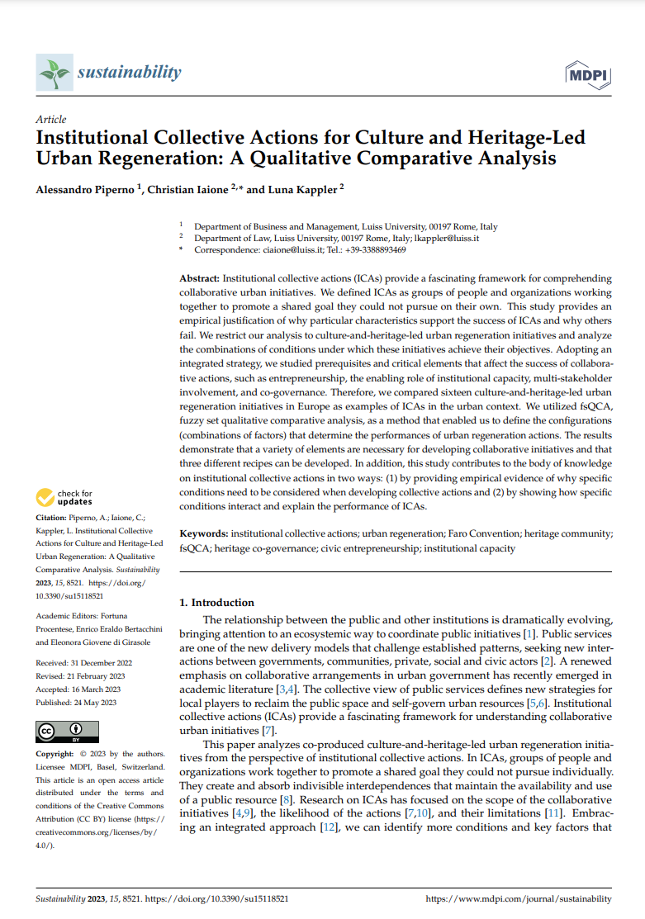
QCA

Slide 25
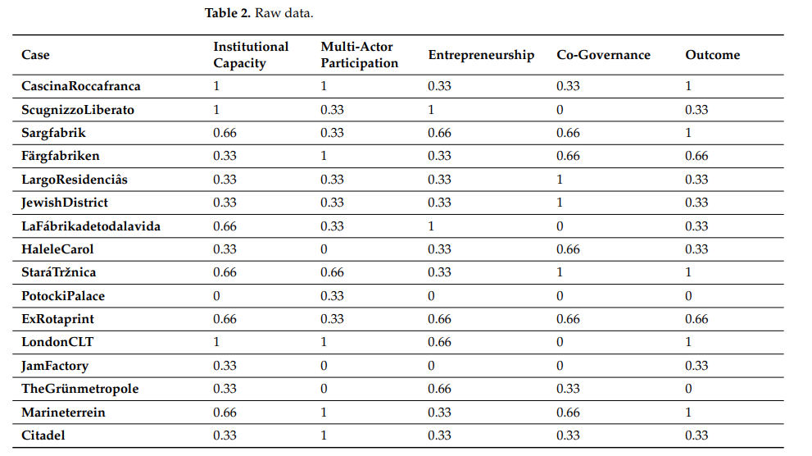
QCA

Slide 26
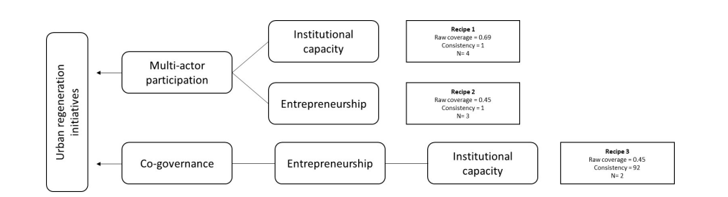
QCA

Slide 27
Come fare?
QCA
Interpretazione dei risultati
Non esiste una singola causa della felicità, ma più configurazioni che la rendono probabile.
Il reddito non è sempre decisivo: persone con reddito basso possono essere felici se hanno una buona combinazione di tempo libero, pizza e socialità.
La socialità (S) è una delle variabili più influenti: quasi tutti i casi con S alta hanno felicità alta.
Il tempo libero (T) è importante, ma non sempre necessario: alcune persone con poco tempo libero sono comunque felici se hanno P e S alte.

Slide 28
Esercizio
QCA
Un tribunale sta valutando i fattori che influenzano la colpevolezza di un imputato in casi di frode finanziaria. Gli studenti devono applicare la Qualitative Comparative Analysis (QCA) per determinare quali combinazioni di fattori portano a una sentenza di colpevolezza. Ecco altre variabili che puoi usare per l’esercizio di QCA in giurisprudenza:
Precedenti penali (sì/no)
Presenza di un movente economico (forte/debole)
Media e opinione pubblica (influenza alta/bassa)

Slide 29
Esercizio
QCA
Creare una tabella con almeno 10 casi ipotetici.
Convertire le variabili in set fuzzy (valori tra 0 e 1).
Identificare configurazioni di fattori che portano al risultato.
Interpretare i risultati e discutere il principio della sufficienza e necessità delle condizioni.

